Slide 1
תפ"ג – שער עולמי
הדרכת סוכני מכס 24/4/18

Slide 2
תביעה להחזר תשלום מסים ביתר
מסר הגשת בקשת תביעה מתקבל מהסוכן או מאתר האינטרנט או מיבואן המקושר למערכת. מטרת המסר הנה מתן אפשרות ממוכנת ללקוח להגיש בקשה תביעה להחזר מיסים ששולמו ביתר או לבקשת שינויים בהצהרת הייבוא (לערכים מוגדרים בלבד) שאין בגינם דרישה להחזר כספים.
המסר נועד להוות תחליף למכתב בקשת התביעה שנשלח אל בתי המכס ובכך לייעל את תהליך פתיחת תיק התביעה. המסר מאפשר ריבוי ישויות תביעה לאותו לקוח כלומר ניתן במסר אחד להגיש בקשת תביעה למספר הצהרות ייבוא (רשימונים) או הוראות תשלום.
המסר המתקבל במערכת המכס עובר מספר בדיקות. בדיקות שדות חובה , בדיקות תקינות ערכים (כגון: ישות התביעה קיימת, הערכים שהוזנו תקינים ומזוהים במערכת) וכן בדיקות האם ניתן לפתוח תיק תביעה לישות הנתבעת (כגון: לא עברו 5 שנים מיום תשלום הצהרת ייבוא/הוראת התשלום, לא קיים תיק תביעה פתוח או תיק גרעון פתוח לישות הנתבעת ועוד).

Slide 3
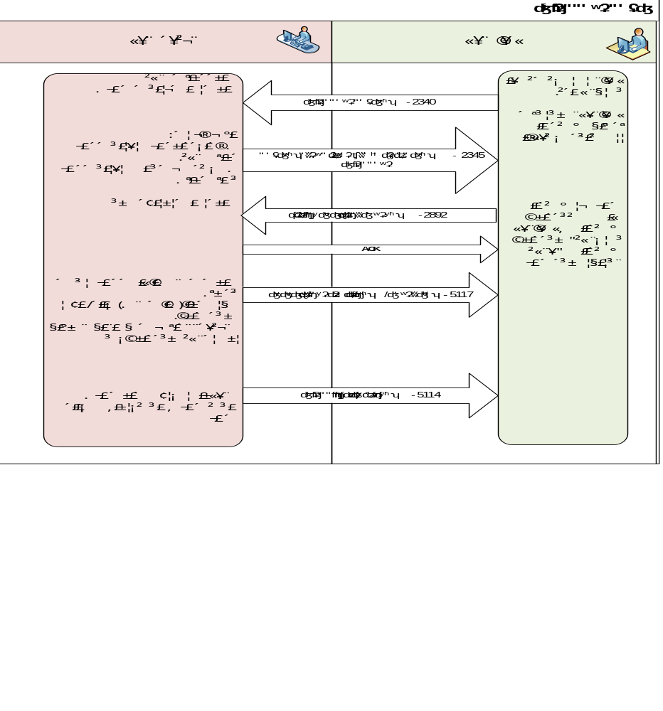

Slide 4
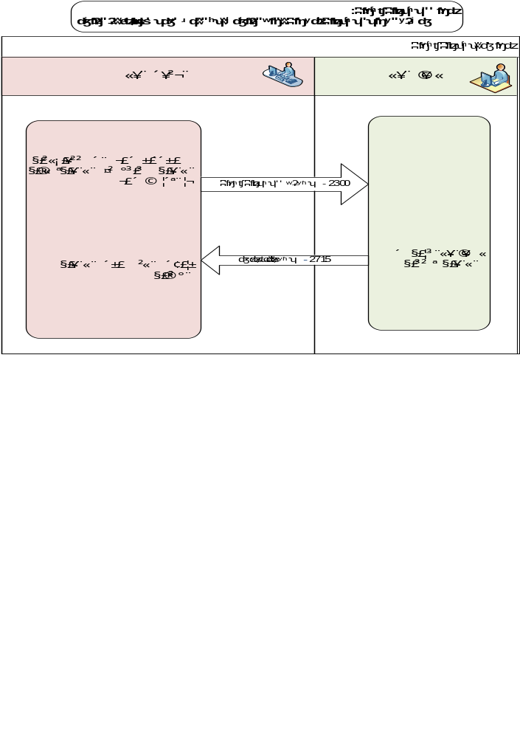

Slide 5
הגשת תביעה – שלבים לביצוע
שלב 1 – פרטי התובע (יבואן)
שלב 2 – פרטי מגיש התביעה (סוכן/עורך דין)
שלב 3 – פרטי התביעה (הצהרה/הוראת תשלום)
שלב 4 – סיבות התביעה (יש להזין סיבה + נימוק מתאים)
שלב 5 – סכום כספי מבוקש להחזר
שלב 6 – נתונים לתיקון בהצהרת ייבוא
שלב 7 – הצהרות ייצוא בתביעה לייבוא מוחזר
שלב 8 – פרטי חשבון בנק להחזר
שלב 9 – הוספת מסמכים
שלב 10 – הצהרת יבואן, מ.ב. 91

Slide 6
הגשת תביעה – שלב 1+2
המכס דורש למעשה 3 כתובות:
1. כתובת של היבואן
2. פרטי איש קשר בנושא תביעות אצל היבואן
3. פרטי איש קשר בנושא תביעות אצל מגיש התביעה (סוכן/ עורך דין)
כל כתובת צריכה להכיל אמצעי אחד לשיחה (טלפון נייח/נייד) ואמצעי אחד למסמכים (מייל/פקס)

Slide 7
הגשת תביעה - שלב 9 – הוספת מסמכים
יש מסמכי חובה לפי סיבת התביעה. לדוגמה:
סיבת תביעה – "נזק" המכס דורש דוח שמאי
סיבת תביעה – "שינוי מספר יבואן" המכס דורש הצהרת רואה חשבון והצהרת סוכן.

Slide 8
הגשת תביעה – שלב 10 – הצהרת יבואן מ.ב. 91
ההצהרה ממוחשבת ונדרשת כאשר היבואן מסחרי וכן אם סיבת התביעה להחזר הנה מכוח חוק מיסים עקיפים.
חתימת רואה חשבון/ יבואן – אין חובה בחתימת רואה חשבון, נבדקת אפשרות לפתור מחתימת יבואן ואז לא יהיה נדרש לסרוק שוב את מ.ב. 91 חתום.

Slide 9
השלכות חיים בצוותא
בסיבות תביעה המחייבות תיקון הצהרת ייבוא אזי הסוכן מחויב לשלוח גם את סקיצת התיקון תוך מספר ימים (מספר הימים המדויק מתקבל במסר המשוב לפתיחת התיק). אם תוך פרק הזמן שנקבע לא יתקבל במערכת שער עולמי מסר "בקשה לתיקון הצהרת ייבוא" על ישות התביעה (הצהרת ייבוא) אזי תיק התביעה ייסגר אוטומטית ללא התראה נוספת.
כרגע אין מסר סקיצת תיקון 2892 – "בקשה לתיקון הצהרת ייבוא", אמור לעלות עד סוף 2018.
לאור כך הוספה חובה לצירוף מסמך מסוג "495 – סקיצה לתיקון הצהרת ייבוא לצורך תביעה". כלומר, כאשר מדובר בסיבת תביעה שגוררת תיקון הצהרה (כגון: הערכה, סיווג, כללי מקור) יש חובה לצרף סקיצה לתיקון המבוקש.
כאשר יעלה מסר סקיצת תיקון נוריד את חובת צירוף המסמך.

Slide 10
שימוש בטפסים נוספים
יחידה | שם הטופס | מספר הטופס
הישבון | בקשה לבדיקת זכאות לפעילות הישבון | 670
הישבון | הגשת תביעת הישבון | 675
הישבון | בקשה לפתיחה\עדכון תיק הישבון (במסלול מה נדחה) | 672
הישבון | תחזית פעילות הישבון | 671
 | טופס בקשה ליבוא זמני של רכב מנועי – עברית / אנגלית | 1010
זכאויות | הארכת זכאות לעולה חדש עקב שהייה בחו"ל מעל 6 שנים | 1030
זכאויות | זכאות-קביעת מעמד תושב חוזר | 1031
פט"מ | הצהרת יבואן על קיום תנאי פטור מותנה\ שימוש בטובין | 1070
פט"מ | פט"מ - בקשה להארכת מועד אחרון להוכחת שימוש/יציאה ממעקב | 1072
פט"מ | בקשת פטור על רכישה מקומית | 1073
פט"מ | בקשה לפתיחת\עדכון תיק פט"מ | 660
ייבוא מסחרי | הצהרת ערך נמוך | 2012

Slide 11
שימוש בטפסים נוספים
יחידה | שם הטופס | מספר הטופס
תפ"ג | טופס הגשת תביעה להחזר תשלום מיסים ביתר | 340
תפ"ג | בקשה לפנייה לתיק תביעה | 1210
תפ"ג | בקשת ויתור או ביטול של החוב | 2013
תש"ר | תצהיר יבואן תקופתי | 1170
תש"ר | תצהיר יבואן להצהרת יבוא (רשימון) | 1180
 | בקשה להוספה/הסרת יפוי כוח (כתב הרשאה) | 1190
בודקים | בקשה לפתיחת מכולה/מטען לבדיקה בטרום תהליך | 2011

Slide 12
נושאים נוספים
מכתבים – הנושא בטיפול, ידוע לנו שהנוסחים בעייתיים ולא מובנים.
החזר מרוכז במרכבה – מטופל ויעבור כרשומה בודדת על כל החזר.
שאילתות WEB - בתשלומים יהיה ניתן להוריד לאקסל. יש להפנות את היבואנים שיש ברשותם כרטיס חכם לשאילתות הללו.

Slide 13
קשר וקישורים
טפסים ושאילתות שער עולמי - https://taxes.gov.il/customs/Pages/CustomsShaarOlami.aspx
תמיכה שער עולמי – Support.ShaarolamiNG@taxes.gov.il
נועם בן חור - NoamBH@Taxes.gov.il

